Slide 1
Operativni sistemi
Upravljanje memorijom

Slide 2
„Nikome neće trebati više od 640 KB memorije za personalni računar.“
Bill Gates, 1981. (nepotvrđeno)

Slide 3
Memorija
Da bi se podržalo multiprogramiranje
OS mora da čuva više procesa u glavnoj memoriji
Memorija se deli između više procesa
Radna memorija je veliki linearni niz bajtova
Svaki bajt ima svoju adresu
Izvršavanje instrukcije
Procesor preuzima instrukcije iz memorije na osnovu vrednosti brojača instrukcija
Instrukcija se dekodira i može da uzrokuje dobavljanje operanada iz memorije
Nakon izvršenja instrukcije nad operandima, može biti potrebno smestiti rezultat u memoriju

Slide 4
Potreba za upravljanjem memorijom
Lokacija podataka i instrukcija procesa
Glavna memorija i registri procesora su jedina memorijska skladišta kojima procesor može direktno da pristupa
U trenutku izvršavanja instrukcije, instrukcija i podaci koje koristi moraju biti u jednom od ova dva skladišta (ili u procesorskoj keš memoriji)

Slide 5
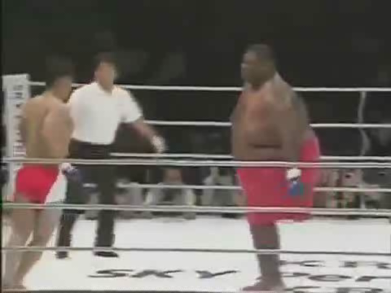
Radna vs masovna memorija
Radna memorija | Masovna memorija
Manjeg kapaciteta | Većeg kapaciteta
Brža | Sporija
Skuplja | Jeftinija
Nije trajna | Trajna
Izvor: www.youtube.com

Slide 6
Radna vs masovna memorija
Upravljanje memorijom podrazumeva prebacivanje blokova podataka između masovne i glavne memorije
Optimizovati trenutke i količinu podataka koji se razmenjuju
memorijski U/I uređaji su spori
kapacitet radne memorije je značajno ograničen

Slide 7
Zahtevi za upravljanje memorijom
Računarski hardver i OS moraju da podrže
Relokaciju
Deljenje
Zaštitu

Slide 8
Relokacija
Procesi (ili delovi procesa) se po potrebi ubacuju/izbacuju iz glavne memorije
Proces može biti zamenjen na disk (swapping) i biti vraćen na drugu lokaciju u glavnoj memoriji (relociranje)
Ne može se unapred znati u kojem delu memorije će se proces nalaziti
U toku izvršavanja proces može da menja lokaciju u glavnoj memoriji

Slide 9
Deljenje memorije
Više procesa treba da pristupa istim delovima memorije
Npr. različite instance istog programa treba da dele programski kod
Sistem za upravljanje memorijom treba da omogući kontrolisani pristup deljenim područjima u memoriji bez ugrožavanja zaštite

Slide 10
Zaštita
Proces ne sme da pristupa bez dozvole lokacijama u koje su smešteni drugi procesi
Zbog relokacije, lokacija procesa nije unapred određena i nepromenljiva
Zato je nemoguće zaštitu sprovesti u vreme prevođenja (compile time)
Zaštita mora biti sprovedena u toku izvršavanja (run time)
Hardver procesora obezbeđuje zaštitu

Slide 11
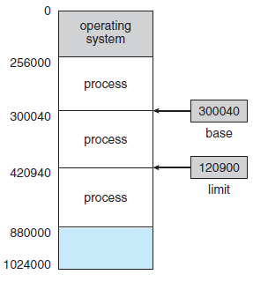
Hardverska podrška za relokaciju i zaštitu
Svaki proces mora da ima odvojen memorijski prostor
Potrebno je definisati skup adresa kojima proces može da pristupa
Dva procesorska registra
base – početna adresa na koju je proces smešten
limit – poslednja adresa (počevši od nula) kojoj proces pristupa

Slide 12
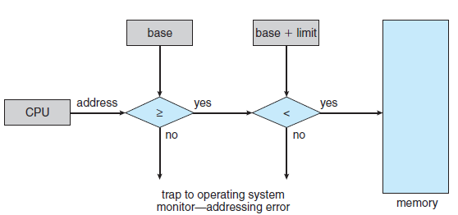
Hardverska podrška za relokaciju i zaštitu
Adresa početka bloka u kojem je proces trenutno
Dobija se memorijska lokacija kojoj je potrebno pristupiti
Provera zaštite – proces sme da referencira samo dozvoljene lokacije

Slide 13
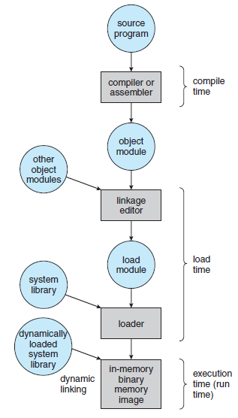
Kreiranje i izvršavanje programa
Program je binarni fajl na disku
Da bi se izvršio, ubacuje se u glavnu memoriju
U toku izvršavanja referencira stvarne adrese u memoriji
Izvorni kod ne koristi direktno adrese, nego promenljive
Kada se definišu stvarne adrese?

Slide 14
Definisanje adresa u programu
U trenutku kompajliranja
Mora se u trenutku kompajliranja znati gde će program biti smešten u memoriji
U samom programu se upišu stvarne memorijske adrese kojima će se pristupati
Ako treba podržati multiprogramiranje, nije moguće u trenutku kompajliranja znati lokaciju programa
Moglo je u starijim OS (npr. MS-DOS)
U trenutku učitavanja
Stvarne adrese se upisuju tek u trenutku učitavanja programa u memoriju
Nije upotrebljivo ako u toku izvršavanja program može da bude pomeran na druge lokacije u memoriji

Slide 15
Definisanje adresa u programu
U trenutku izvršavanja
Ovo je jedina varijanta koja podržava relokaciju
Ako nije unapred definisana lokacija na koju će program biti učitan i ako u toku izvršavanja programa ta lokacija može da se menja, tek u trenutku izvršavanja svake instrukcije se može odrediti stvarna adresa kojoj da se pristupi
Potrebno je da hardver procesora podrži utvrđivanje adrese u trenutku izvršavanja
Savremeni OS koriste ovu metodu

Slide 16
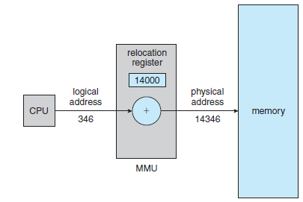
Logičke i fizičke adrese
Adresa upisana u programu je logička (relativna) adresa
Stvarna adresa kojoj se pristupa je fizička (apsolutna) adresa
Logičke adrese su definisane relativno u odnosu na blok u koji je proces trenutno smešten
U toku izvršavanja ove relativne adrese se prevode u fizičke adrese u memoriji
Hardver procesora (jedinica za upravljanje memorijom) prevodi relativne u fizičke adrese

Slide 17
Načini upravljanja memorijom
Alociranje susednih memorijskih lokacija
Deljenje memorije na particije
Partnerski sistem
Straničenje
Segmentacija

Slide 18
Deljenje memorije na particije
Klasičan način upravljanja memorijom
Korišćen pre pojave virtuelne memorije
Kompletan proces smešta u uzastopne memorijske lokacije
Danas se slabo koristi
Uvod za razumevanje koncepta virtuelne memorije

Slide 19
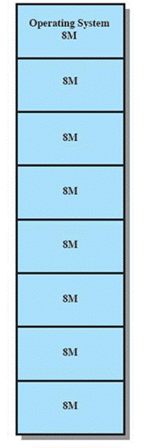
Fiksno deljenje na particije – particije jednake veličine
Podeliti glavnu memoriju u delove (particije)
blokovi fiksne veličine
Svaki proces čija veličina je manja ili jednaka veličini particije može da se smesti u bilo koju raspoloživu particiju
OS može da zameni proces u particiji
Ako treba novi proces da se ubaci u glavnu memoriju, a sve particije su zauzete

Slide 20
Problemi fiksnog deljenja na particije sa jednakim veličinama particija
Program može da bude prevelik za particiju
Neefikasno korišćenje glavne memorije
Bez obzira na veličinu programa, zauzima se cela particija
To je interna fragmentacija

Slide 21
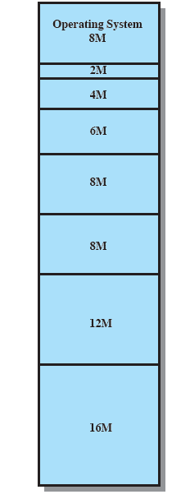
Fiksno deljenje na particije – particije nejednake veličine
Umanjuju pomenute probleme
Ne rešavaju ih potpuno
Na slici
Programi manji od 16M mogu da se smeste u memoriju
Manji programi mogu da se smeste u manje particije, čime se smanjuje interna fragmentacija

Slide 22
Fiksno deljenje na particije – algoritam smeštanja
Particije jednake veličine
nije važno koja particija će biti zauzeta, jer su sve jednake veličine
zauzima se prva raspoloživa particija

Slide 23
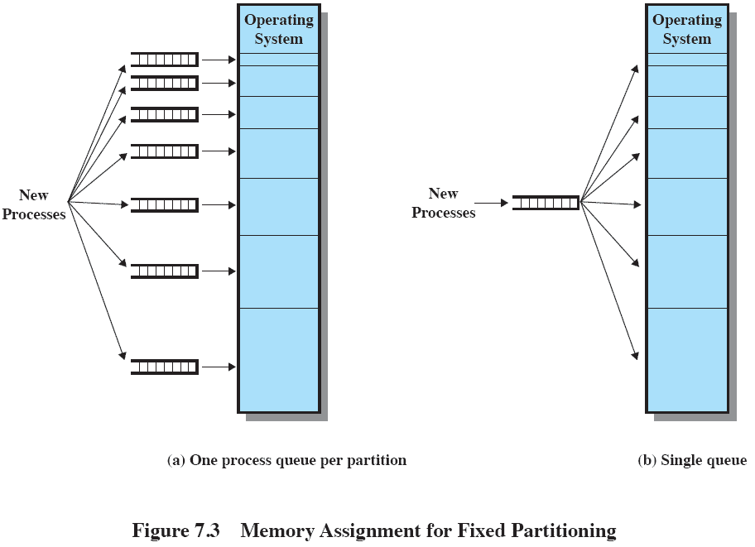
Fiksno deljenje na particije – algoritam smeštanja
Particije nejednake veličine
Procesu se dodeljuje najmanja particija u koju može da stane
Za svaku particiju, red čekanja
Neefikasno, jer proces može da čeka i kad ima slobodna particija u koju može da se smesti

Slide 24
Fiksno deljenje na particije – algoritam smeštanja
Particije nejednake veličine
Efikasnija varijanta
Jedan red čekanja za sve particije
Bira se najmanja raspoloživa particija

Slide 25
Nedostaci fiksnog deljenja na particije
Ograničen broj aktivnih procesa
Predefinisanim brojem particija ograničeno je koliko procesa može biti u radnoj memoriji
Veliki broj malih procesa neće efikasno koristiti memoriju
Značajni delovi particija će biti neiskorišćeni

Slide 26
Dinamičko deljenje na particije
Promenljiv broj particija
Particije promenljive veličine
Procesu se dodeljuje tačno onoliko memorije koliko zahteva

Slide 27
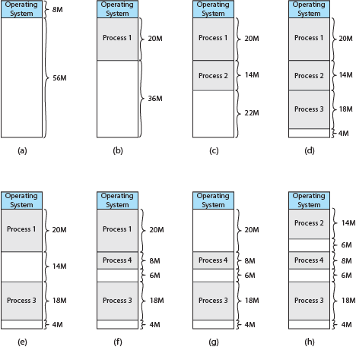
Dinamičko deljenje na particije

Slide 28
Dinamičko deljenje na particije
Eksterna fragmentacija
mnogo malih rupa u memoriji
dovoljno slobodne memorije, ali nije u povezanim lokacijama
proces ne može da se smesti iako ukupno ima dovoljno memorije za smeštanje
Može se rešiti sažimanjem
s vremena na vreme se pomeraju procesi tako da budu u susednim lokacijama
sva slobodna memorija bude na kraju u jednom bloku
traje dugo i troši procesorsko vreme

Slide 29
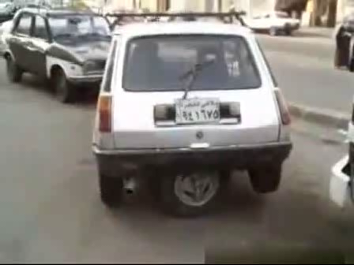
Dinamičko deljenje na particije – algoritam smeštanja
OS mora da odluči u koji blok da smesti proces
Najbolji odgovarajući
Izvor: www.youtube.com

Slide 30
Dinamičko deljenje na particije – algoritam smeštanja
Najbolji odgovarajući
Bira se slobodan blok koji je po veličini najbliži zahtevu
Najlošije performanse
Najmanji mogući deo bloka ostaje neiskorišćen
Sažimanje mora češće nego kod ostalih algoritama, jer ostaje puno malih blokova

Slide 31

Dinamičko deljenje na particije – algoritam smeštanja
Prvi odgovarajući
Izvor: www.youtube.com

Slide 32
Dinamičko deljenje na particije – algoritam smeštanja
Prvi odgovarajući
Prolazi se kroz memoriju od početka
Pronalazi se prvi slobodan blok dovoljno velik da se proces smesti
Najjednostavniji i najbrži algoritam
Može da rezultira u mnogo malih slobodnih particija u početnom delu memorije, koje se uvek moraju iznova pretraživati

Slide 33
Dinamičko deljenje na particije – algoritam smeštanja
Sledeći odgovarajući
Prolazi se kroz memoriju počevši od lokacije na kojoj je izvršeno poslednje ubacivanje
Često procese smešta na kraj memorije gde je najveći slobodan blok
Ovaj blok će biti izdeljen na male fragmente
Potrebno je sažimanje da bi se opet dobio veliki slobodan blok na kraju memorije

Slide 34
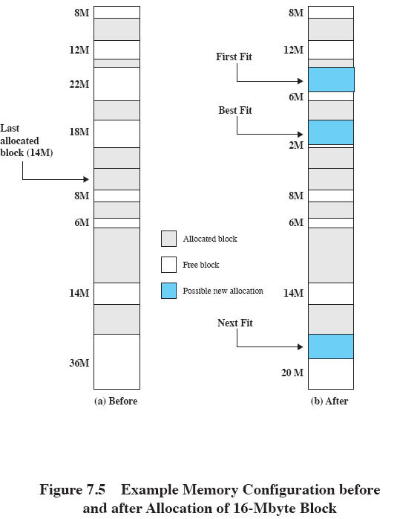
Dinamičko deljenje na particije – algoritam smeštanja
Ubacuje se blok od 16M

Slide 35
Deljenje na particije
Problem interne i eksterne fragmentacije
Npr. kod dinamičkog deljenja na particije i korišćenja algoritma „prvi odgovarajući“ za N alociranih blokova još N/2 blokova će biti izgubljeno zbog eksterne fragmentacije
Ne koristi se u savremenim OS

Slide 36
Partnerski sistem
Celokupna raspoloživa memorija se tretira kao jedan blok veličine 2^{U}
Ako se zahteva blok veličine s, 2^{U-1} < s <= 2^{U}
ceo blok se alocira
U suprotnom, blok se deli na dva jednaka bloka (partnera)
Postupak se rekurzivno ponavlja dok god se ne stvori najmanji blok koji je veći ili jednak s

Slide 37
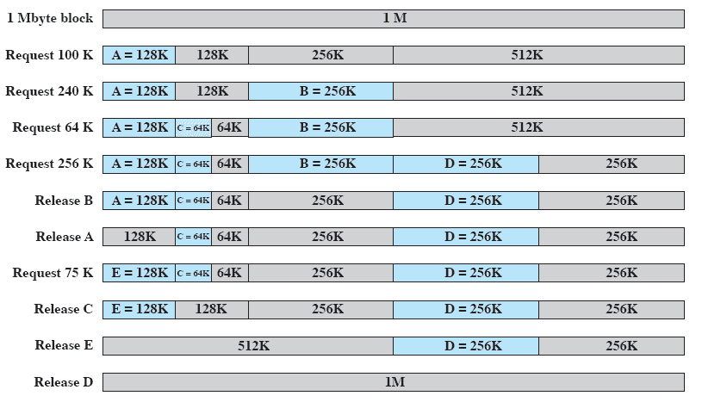
Primer rada partnerskog sistema

Slide 38
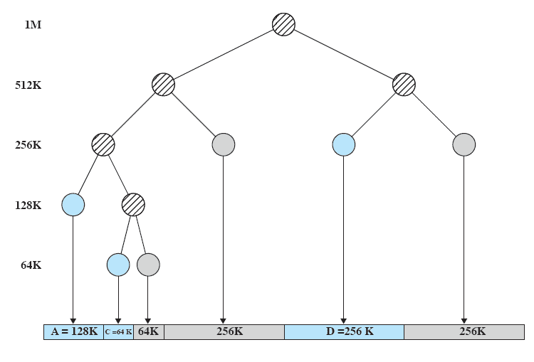
Primer rada partnerskog sistema

Slide 39
Partnerski sistem
Prednosti
Zauzima se blok koji najbolje odgovara veličini procesa
Jednostavno se sažimaju susedni slobodni blokovi
Nedostaci
Interna fragmentacija
U savremenim OS se kao osnovni način upravljanja memorijom koriste
Straničenje i
Segmentacija
Modifikovana varijanta partnerskog sistema se koristi jednim delom u Linuxu u kombinaciji sa straničenjem

Slide 40
Straničenje
Memorija se deli na male delove jednake veličine
Proces se deli na male delove jednake veličine
Delovi memorije se zovu okviri
Delovi procesa se zovu stranice
Veličina okvira i stranice je jednaka
Stranice procesa se mogu dodeljivati okvirima, koji ne moraju biti susedni
Okvir 1
Okvir 2
Okvir 3
...
Stranica 1
Stranica 2
Stranica 3
...
Proces
Memorija

Slide 41
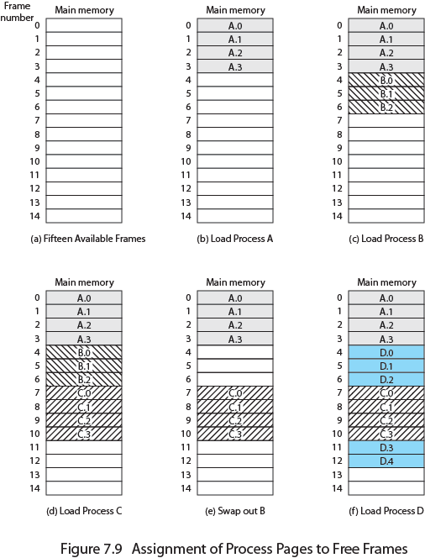
Straničenje
Eksterne fragmentacije nema
Interna fragmentacija samo u poslednjoj stranici procesa

Slide 42
Tabela stranica
OS za svaki proces održava tabelu stranica
Za svaku stranicu tabela sadrži broj okvira u koji je smeštena
Procesor mora da zna da pristupi tabeli stranica procesa
Na osnovu broja stranice i relativnog pomeraja u okviru stranice, formira se apsolutna adresa

Slide 43
Tabela stranica
0
1
2
3
-
-
-
7
8
9
10
4
5
6
11
12
13
14
Lista slobodnih okvira
A
B
C
D
Tabele stranica

Slide 44
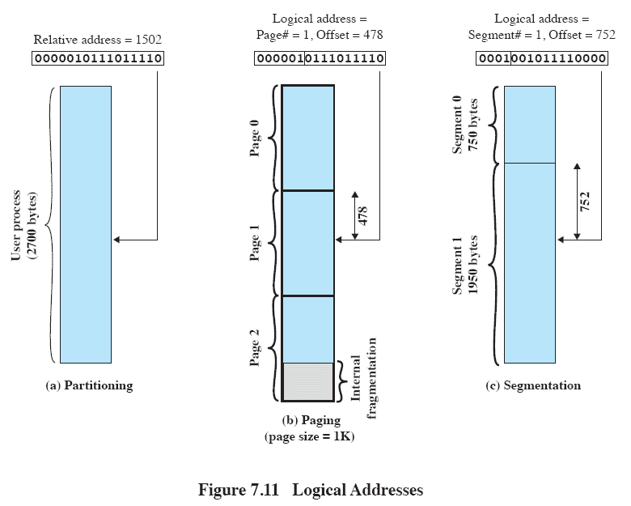
Logičke adrese
Relativna adresa
pomeraj u odnosu na početak
Logička adresa
broj stranice i pomeraj unutar nje
Ako se odredi da je veličina stranice stepen od 2
tada su relativna i logička adresa iste

Slide 45
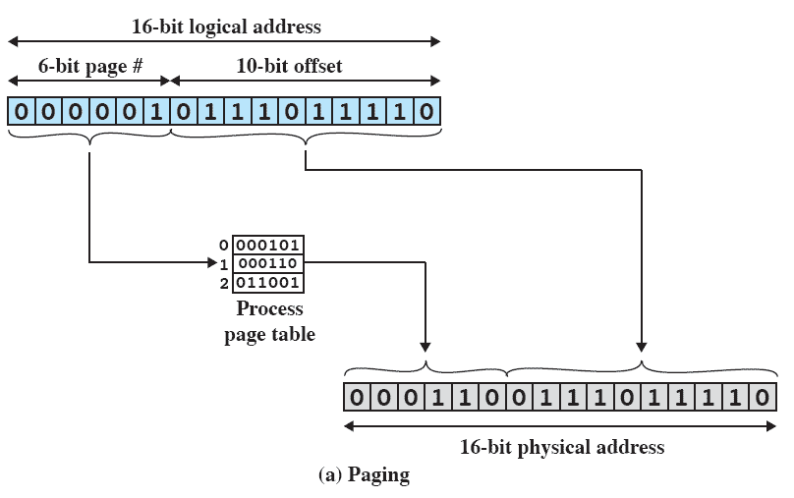
Straničenje – prevođenje logičke adrese u fizičku
Pomeraj unutar stranice
Broj stranice
Broj okvira
Apsolutna adresa

Slide 46
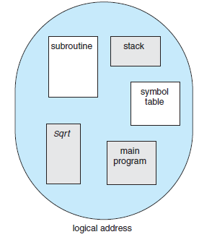
Segmentacija
Programer „ne vidi“ program kao niz adresiranja linearno organizovanih memorijskih lokacija
Programer vidi program kao skup segmenata
segmenti su različite dužine
postoji ograničenje za maksimalnu veličinu

Slide 47
Segmentacija
Segmentacija je način upravljanja memorijom koji se bazira na posmatranju memorije iz ugla programera
Logički adresni prostor se deli u segmente promenljive veličine
Kompajler generiše odvojene segmente za različite delove koda
Slično dinamičkom deljenju na particije
Nema interne fragmentacije

Slide 48
Segmentacija
Adresa se sastoji iz dva dela
broj segmenta
pomeraj unutar segmenta

Slide 49
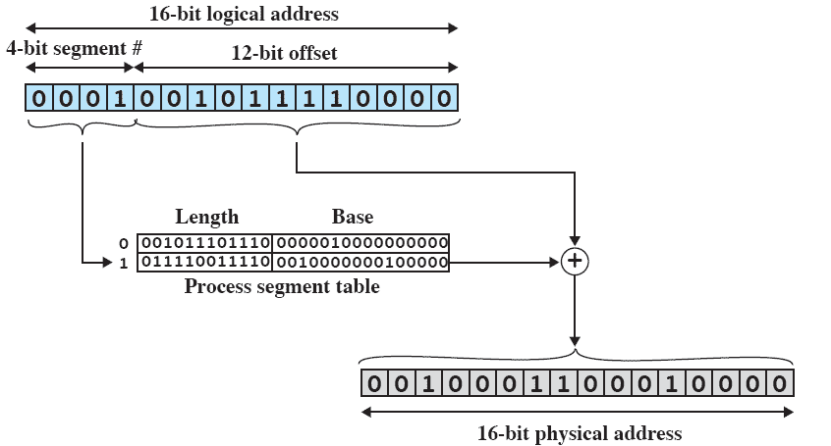
Segmentacija – prevođenje logičke adrese u fizičku
Pomeraj unutar segmenta
Početak segmenta
Na početnu adresu segmenta dodaje sa adresa pomeraja
Broj segmenta
Dužina segmenta zbog zaštite pristupa
Tabela segmenata za svaki proces
Apsolutna adresa

